Slide 1
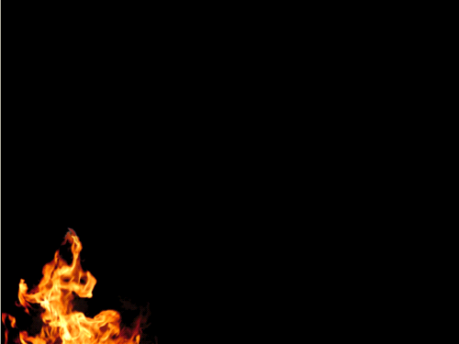
YANGIN-III
MSS 432
İş Sağlığı ve Güvenliği

Slide 2
YANGIN EĞİTİMİ
YANGINLA MÜCADELE İŞLEMİNDEN ÖNCE
NE İLE MÜCADELE ETTİĞİMİZİ BİLMELİYİZ!
    NE YANIYOR?
    NE TİP BİR YANGIN?
DOĞRU BİR ŞEKİLDE MÜDAHALE ETMELİYİZ!

Slide 3
YANICI MADDELER
GAZLAR
SIVILAR
KATI MADDELER
Doğal gaz,
Propan,
Bütan,
Hidrojen,
Asetilen,
Karbon monoksit
ve diğerleri
Benzin,
Gaz yağı,
Alkol, Boya,
Cila,
Zeytin yağı,
Mazot
ve diğerleri
Kömür,
Plastik,
Ağaç,
Şeker,
Kağıt,
Hububat,
Kumaş
Saman
Mum
Mantar
Gres
Deri
ve diğerleri
C sınıfı
B sınıfı yangın
A sınıfı yangın

Slide 4
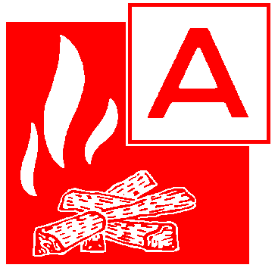



Sınıflar
Materyaller
Yanıcı ve köz oluşturucu yanıcılar (Karbon içeren madde yangınları)
Katı madde yangınları
Kağıt, odun, tekstil, kömür, ot, doküman,plastik
karbonlar
Sıvı madde yangınları
Alkol, Benzin, katran,asfalt, Yağlı Boya, Makine Yağı
Yanıcı sıvılar
Gaz madde yangınları
Metan, Butan, Propan,Hidrojen, Asetilen,LPG
Yanıcı gazlar
Yanıcı metaller ve alaşımlar**
Sodyum,Potasyum, Magnezyum,Alüminyum, Lityum,
Metal yangınları
E SINIFI YANGIN
Elektrik tesisat ve ekipmanlarından çıkar

Slide 5
Katıların yanma şekli: Alevli, korlu
veya hem alevli-hem korlu şekilde olabilir.
Sıvıların yanma şekli: katılara göre
daha hızlı alevli olarak yanarlar.
Sıvı yanıcı maddelerin çoğunun buharı
havadan ağırdır. Zemine yayılır.
Zeminden havaya karışmaya başlar.

Slide 6
Gazların yanma şekli: çok hızlı alevli olarak
yanarlar.
Parlama ve patlama biçiminde olurlar.
Metallerin yanma şekli: Korlu yangınlardır.
Alev oluşturmazlar.

Slide 7
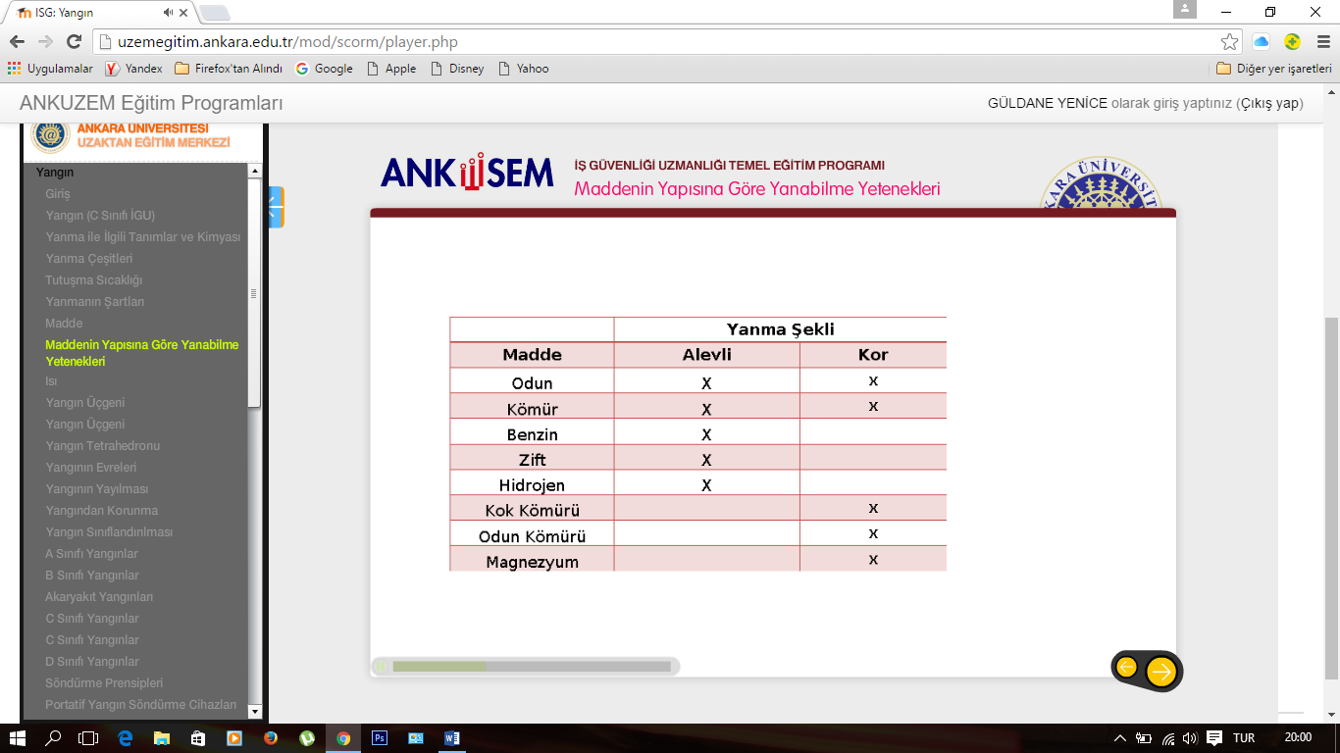

Slide 8
SÖNDÜRME YÖNTEMLERİ
Şeytan üçgeni!!!!! Bozarsan yangın söner!!!!
ISIYI SOĞUTARAK UZAKLAŞTIR. Soğutarak söndürme prensipleri içerisinde en çok kullanılandır. Suyun fiziksel-kimyasal özelliği, yanıcı maddeyi boğar ve yanıcı maddeden ısı alarak yangının sönmesini sağlar.
OKSİJENİ BOĞARAK UZAKLAŞTIR. Yangının oksijenle ilgisinin kesilmesi veya azaltılması olayıdır. CO2 fazlalaştırırsın.
YANICI MADDEYİ KAYNAĞINDAN KESEREK UZAKLAŞTIR. Yanan maddelerin dağıtılmasıyla yangın nedeni olan yüksek ısı bölünür, bölünen ısı düşer ve yangın yavaş yavaş söner. Akaryakıt yangınlarında bu tip söndürme uygulanmaz.

Slide 9
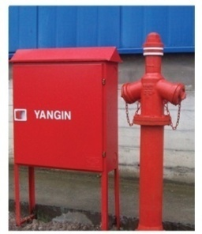
YANGINA MÜDAHALE ARAÇLARI
“BİR YANGINI KONTROL ALTINA ALMA VEYA SÖNDÜRME AMACIYLA KULLANILAN HER TÜRLÜ MALZEME, ARAÇ VE GEREÇLERDİR.“
SU
KÖPÜK
CO2
HALON GAZI
KURU KİMYEVİ TOZ
KUM
ÖZEL YAPILMIŞ SABİT YANGIN SÖNDÜRME SİSTEMLERİ VB..

Slide 10
YANGINA MÜDAHALE ARAÇLARI
KÖPÜK
CO2
KURU KİM. TOZ
SU
?
Notes:
10

Slide 11
YANGINA MÜDAHALE ARAÇLARI
KURU KİMYEVİ TOZ
SU
ABC tip: Amonyum fosfat
BC tip: Sodyum bikarbonat
Sis gibi etrafı kapatır, görüş azalır.
Zehirli değildir.
Sıcak yüzeyle karşılaşınca erir,
Yanan maddeyi kapatır.
Ucuz ve kolay temin edilir.
Depolanması kolaydır.
Soğutma etkisi yapar.
Yangının genişlemesini önler.
Elektrik iletmesi dezavantaj
CO2
Sıvılaştırılarak tüp içen koyulur. Tetiğe basınca 30ATmden 1 Atm’ye düşer. Aniden sıvıdan gaz hale geçer. Kar taneleri gibi ateşi kapatır.
Soğuk yanığına neden olabilir.
Havadan ağır
Renksiz-kokusuz
Basit boğucu
Bu yüzden kreşlerde-avmlerde hemen bu yöntemi kullanmak doğru değildir.
KÖPÜK
Boya depoları,
akaryakıt tankeri,
Havaalanları gibi yerlerde
Boğucu-
Boğarak söndürür

Slide 12
Taşınabilir Söndürme Cihazları
A Sınıfı yangın çıkması muhtemel yerlerde,
öncelikle çok maksatlı kuru kimyevi toz,
Köpük
Su
A Sınıfı
Kömür,
Plastik,
Ağaç,
Şeker,
Kağıt,
Hububat,
Kumaş
Saman
Mum
Mantar
Gres
Deri
ve diğerleri
CO2
* Yönetmelik; madde 99

Slide 13
B Sınıfı yangın çıkması muhtemel yerlerde,
öncelikle köpük
Kuru kimyevi toz
CO2
B Sınıfı
Benzin,
Gaz yağı,
Alkol, Boya,
Cila,
Zeytin yağı,
Mazot
ve diğerleri
Su

Slide 14
C Sınıfı yangın çıkması muhtemel yerlerde,
öncelikle kuru kimyevi toz
veya
Karbondioksit
C Sınıfı
Doğal gaz,
Propan,
Bütan,
Hidrojen,
Asetilen,
Karbon monoksit
ve diğerleri
Su
köpük

Slide 15
D Sınıfı yangın çıkması muhtemel yerlerde,
öncelikle kuru metal tozlu metal yangın söndürücü
(En yaygını: Trimotoksinboraksin)
CO2
CO2 + 4Na
Na2O + C
(Kömür çıkar)

Slide 16
E tipi yangınlarda;
CO2’i sıvılaştırarak tüp içine koyulur.
Tetiğe basınca 30 Atm basınçtan 1 Atm basınca düşer.
Dolayısıyla aniden sıvı halden gaz haline geçer
Kar taneleri gibi ateşi kaplar-kapatır.
Hiç kir bırakmaz. Ama soğuk yanığına neden olabilir.
Ayrıca ısıyı emerek alevi soğutan HALON GAZI da kullanılır.
Bilgi işlem merkezlerinde
Elektronik cihaz yangınlarında
Telekomunikasyon merkezlerinde kullanılır.

Slide 17
YANGIN SINIFLARI
Sınıflar
Materyaller
Söndürücüler
Yanıcı ve köz oluşturucu yanıcılar
Kağıt, Odun, Tekstil, Atıklar
Köpük,
Toz,
Su
Yanıcı sıvılar
Alkol, Benzin, Boya, Yağ
Köpük,
Toz,
Karbondioksit
Yanıcı gazlar
Butan, Propan
Toz, Karbondioksit
Yanıcı metaller ve alaşımlar
Magnezyum, Aluminyum, Titan
Metal yangını -Söndürücü Tozları
Elektrik-elektronik
malzeme
Halon gazı
(halojenli hidrokarbon)
E SINIFI YANGIN
Notes:
17

Slide 18
YANGIN EĞİTİMİ
A TİPİ YANGIN (Tahta, Kağıt,vb);
TOZ
CO₂
SU
EVET
HAYIR
EVET

Slide 19
YANGIN EĞİTİMİ
B TİPİ YANGIN (Sıvı Yanıcılar) İÇİN;
KÖPÜK
TOZ
SU
CO2
EVET
EVET
HAYIR
EVET

Slide 20
YANGIN EĞİTİMİ
C TİPİ (Gaz Yanıcılar) YANGIN İÇİN;
TOZ
CO2
SU
KÖPÜK
EVET
EVET
HAYIR
HAYIR

Slide 21
YANGIN EĞİTİMİ
D TİPİ YANGIN İÇİN; kuru metal tozlu söndürücü cihazlar
Metal yangınlarının etkili söndürücüsü olan trimotoksinboroksin bulunmadığı taktirde kum aynı işlemi görür.
Özel Kuru kimyevi tozlar : Kuru toza her metal ve alaşıma karşı ayrı ayrı geliştirilmiş kimyasallar katılır ve bu yangınları söndürmede kullanılırlar

Slide 22
SU
1- Soğutucu özelliği :
Ucuz ve kolay temin edilebilir. Genel olarak yanan bir cismin üzerine su temas ederse kendi ısısını artırabilmek için oldukça önemli bir miktarda ısı absorbe eder. Temas ettiği yanıcı maddenin satıhı soğuyarak sıcaklığı yanma noktasının altına iner ve yangın söner.
2- Kaplama, Boğma Özelliği:
Yangın alanına püskürtülen su ısıyı absorbe ederek buharlaşır ve hacimce genişler, yoğunlukça oksijenden ağır olduğu için yanıcı madde üstünü ve çevresini kaplar, oksijeni ortamdan uzaklaştırır. Ancak, belli bir sıcaklığa sahip olacak su buharı yoğunlaşmaya başladığı zaman soğutucu değil tam aksine ısıtıcı bir rol oynar.

Slide 23
SU
Ancak;
Elektrik akımını iletmesi, ve yüzey gerilimi yüksek olduğundan yanan maddelerin içine yavaş yavaş işlemesi dezavantajlarıdır.

Slide 24
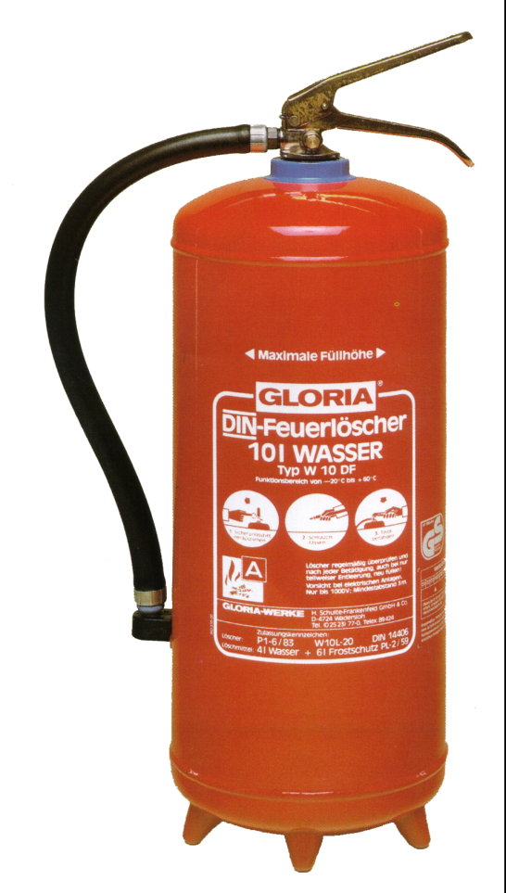
SU – SÖNDÜRÜCÜLERİ
Yangın Sınıfları:
Hacim
Püskürme süresi
6 lt.
33 sn.
Etkisi
Yangını soğutur
Avantajı
Diğer söndürücülerle kıyasla daha az kirlilik bırakır
Dezavantajı
Elektrik akımlarını iletir
Notes:
24

Slide 25
Karbondioksit (C0₂)
- Renksiz, kokusuz, elektriği iletmeyen, havadan ağır bir gaz olduğundan yangın söndürücü olarak yaygın şekilde kullanılmaktadır.
- Karbondioksit ( C0₂) yanıcı olmayıp kimyevi maddelerle pek kolay birleşmez. Gaz halinde olduğu için ateşin üzerine kolayca dağılarak yanıcı maddenin üzerini kaplar. Yanıcı madde üzerine kendi tazyiki ile püskürür.
- Normal şartlar altında gaz halinde bulunan C0₂ soğutulup, basıncı artırılırsa sıvı haline getirilebilir. Yüksek basınca dayanıklı tüpler içinde saklanan C0₂ genellikle tüpün içinde iken sıvı hale gelir. Ancak tüpten dışarıya çıkarken gaz haline dönüşür. Çıkış sıcaklığı -78 dereceyi bulur.
- Akaryakıt ve elektrik kaynaklı yangınlar da kullanılır.

Slide 26
Yangın söndürme cihazları ile karbondioksit, bir ateşe doğru püskürtülecek olursa, aniden sıvı halden gaz haline geçeceği için soğur, ya kar taneleri ya da beyaz bir bulut gibi görünerek havadan da bir buçuk defa ağır olduğu için yangının üstünü kaplar ve hava ile yangının ilgisini keserek ateşi boğar.
Karbondioksit( C0₂) boğucu bir gaz olduğundan havada % 9’un üzerine yükselmesi boğulmalara %20’ye yükselmesi ölümlere neden olabilir. Kapalı yerlerdeki yangınlarda karbondioksit işlendiği zaman bu özelliğinden dolayı tehlike oluşturur.
Akaryakıt dolu madeni kaplardaki yangının söndürülmesi mümkün ise de, kaplar kızgın olduğundan karbondioksit dağıldıktan sonra alevlenme tekrar edebilir. Çünkü karbondioksit yangını boğmuş fakat soğutmamıştır.

Slide 27
Sodyum, potasyum, magnezyum, titanyum gibi reaktif (alkali) metal yangınlarını karbondioksit söndürmez. Çünkü bu metaller karbondioksiti ayrıştırırlar. Mesela sodyum yangınında karbondioksit kullanılırsa; C0₂ + 4 Na 2Na₂0 + C reaksiyonu gerçekleşir ki bu durumda söndürme değil yangını büyütme sonucu çıkar.
Karbondioksit yalıtkan olduğu için elektrik kaynaklı yangınlarda da etkilidir.

Slide 28
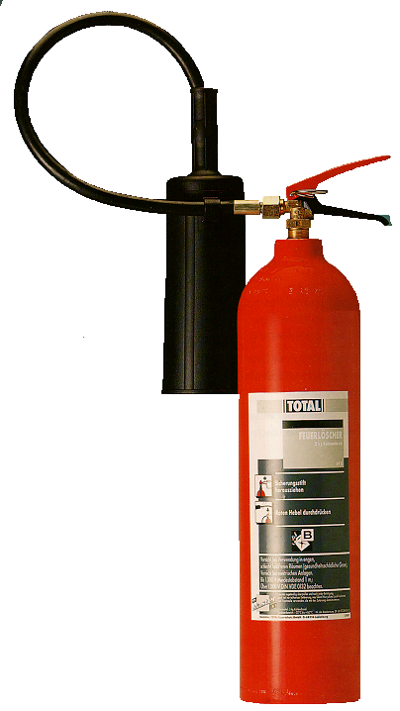
KARBONDİOKSİT – SÖNDÜRÜCÜLERİ (CO2)
ve bilgisayar merkezlerinde
kullanılır
Yangın Sınıfları:
Hacim
Püskürme süresi
6 kg
13,5 sn.
Etkisi
Yangını boğar
Havadaki oksijeni azaltır
Avantajı
Hiç kirlilik bırakmaz; Bilgisayar ve elektronik cihazlarda kullanılabilir
Dezavantajı
Oksijeni azaltır
Tüp boğazında ısı (–) 78 derece ve daha soğuk olabilir
Soğuk yangınlarına sebep olabilir!!
Notes:
28

Slide 29
Kuru Kimyevi Toz
A, B, C sınıfı yangınlarında kullanılan tozlar Amonyum Fosfat asıllı bileşiklerden meydana gelmektedir.
B ve C sınıfı yangınlar için kullanılan tozlar, sodyum bikarbonat asıllı tozlardır.
Kuru kimyevi tozlar, yangın sırasında sıcak yüzeyle karşılaşınca erir ve yapışkan hale gelerek yanıcı maddenin üzerine yapışır. Bu tabaka hava ile teması keser. Boğma ile yangını söndürür.

Slide 30
Kuru kimyevi tozlar zehirli değillerdir. Ancak teneffüs edilen yerde bol miktarda bulunuşu, solunumu güçleştirir.
Sis gibi etrafı kapladıkları için de görüşü azaltabilirler.

Slide 31
Kuru Kimyevi Tozların Soğutucu Özelliği
Alevli yanan bir ateş üzerine püskürtülen kuru kimyevi toz, alev ile yanıcı madde arasında bir toz bulutu meydana getirerek yanıcı maddeyi alevden gelen sıcaklığa karşı korur. Bu da kuru kimyevi tozların söndürücü özelliklerinden biridir.

Slide 32
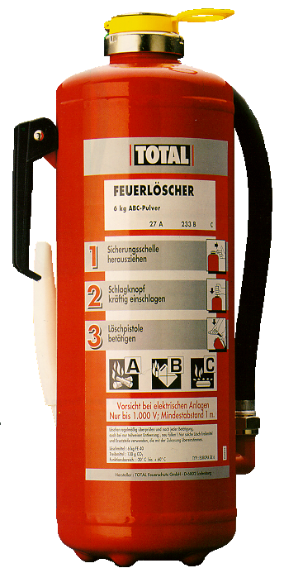
ABC – TOZ – SÖNDÜRÜCÜLERİ
Yangın Sınıfları:
Hacim
Püskürme süresi
1, 2, 6, 12, 25, 50 ve 100 kg
20 sn.
Etkisi
Yangını boğar
Yangının genişleme aksiyonunu daraltır
A, B ve C - sınıfı yangınları söndürür
Avantajı
Dezavantajı
Solunum yollarını tahriş eder
Büyük kirlilik bırakır
Notes:
32

Slide 33
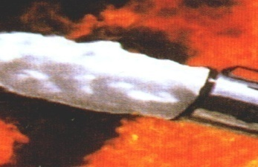
Köpük (FOAM)
Köpük kimyasal bileşiktir. Basınçlı su ile karıştığında, karışım köpük yapıcıdan tazyikle geçerken hava ile karışır ve köpüğü meydana getirir.
Yanan yüzeyi kaplayarak yanıcı maddenin oksijenle olan irtibatını keser. Soğutma, boğma özelliği vardır. Bu nedenle iyi bir söndürücüdür.
B sınıfı yangınlarda ve kontrol altına alınamayan A sınıfı yangınlarda kullanılır.

Slide 34
Köpüklerin Kullanılma Alanları:
Özellikle akaryakıt yangınlarında kullanılır.
Rafineriler, kimya laboratuarları, kimyasal madde depoları,
Boya ve vernik atölyeleri veya depoları,
Akaryakıt depolama yerleri ve dolum istasyonları,
Artık yağların döküldüğü hendekler,
Akaryakıt tankerleri, kargo ambarları,
Hava alanları, uçak hangarları, gibi benzeri yerler.

Slide 35
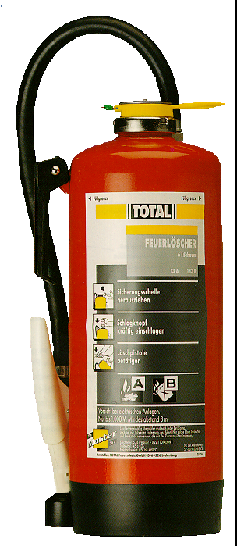
KÖPÜK – SÖNDÜRÜCÜLERİ
Yangın Sınıfları:
Hacim
Püskürme süresi
6 lt.
29 sn.
Etkisi
Yangını boğar ve soğutur
Avantajı
Köpük toz söndürücüsüne kıyasla daha az kirlilik bırakır
9 sn. daha uzun püskürebilir
Dezavantajı
C – Sınıfı – Yangın söndürmede
kullanılamaz
Notes:
35

Slide 36
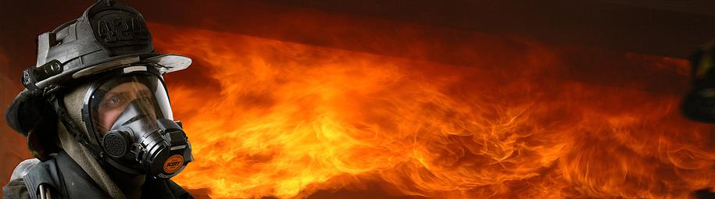
HALOJENLİ HİDROKARBONLAR
Alevden ısıyı emerek yanma reaksiyonunu sürdüremeyecek kadar alevi soğutmak suretiyle söndürmektir.
İz, leke ve artık bırakmayan gazlaşarak uzaklaşan bir söndürücüdür.
Hassas cihazların korunmasında, bilgi işlem merkezlerinde, laboratuvarlarda, telekomünikasyon merkezleri vb. yerlerde kullanılır. Kullanılan malzemeye zarar vermeyen, çok etkin söndürme özelliği vardır.
https://www.youtube.com/watch?v=BGTRGBe4fFQ

Slide 37
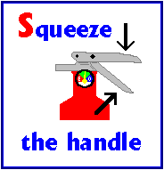
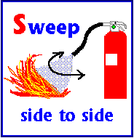

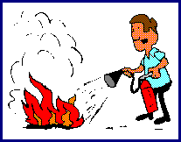
Söndürücü Kullanımı
Pimi Çek Ateşe Tut Sık Süpür
Tetiğe
Süpür
Bas

Slide 38
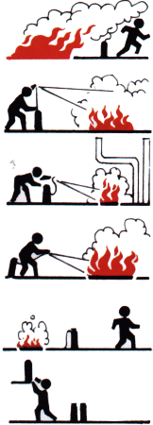
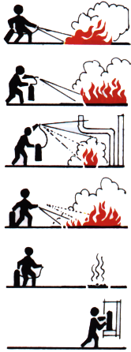
YANGIN SÖNDÜRME CİHAZLARININ KULLANILMASI
YANLIŞ
DOĞRU
RÜZGARI ARKANA AL
CİHAZI ALEVİN DİBİNE TUT
CİHAZI YANGININ DOĞDUĞU YERE TUT
EVVELA ÖNÜ SONRA İLERİYİ SÖNDÜR
YANGIN TAMAMEN SÖNMEDEN AYRILMA
CİHAZI OMUZ HİZASINA AS

Slide 39
YÖNETMELİKTEN BAZI ÖNEMLİ NOTLAR
Hastanelerde, huzurevlerinde, anaokullarında vb. yerlerde sulu veya temiz gazlı söndürme cihazlarının tercih edilmesi gerekir.
Düşük tehlike sınıfında her 500 m²,
Orta tehlike ve yüksek tehlike sınıfında her 250 m²
alan için 1 adet uygun tipte 6 kg’lık kuru kimyevî tozlu veya eşdeğeri gazlı
yangın söndürme cihazları bulundurulması gerekir.
Söndürme cihazlarına ulaşma mesafesi en fazla 25 m olur.
Zeminden olan yüksekliği yaklaşık 90 cm’yi aşmayacak şekilde montaj yapılır.
Otoparklarda, depolarda, tesisat dairelerinde ve benzeri yerlerde ayrıca tekerlekli tip söndürme cihazı bulundurulması mecburidir.
Söndürme cihazlarının standartlarda belirtilen hususlar doğrultusunda yılda bir kez yerinde genel kontrolleri yapılır ve dördüncü yılın sonunda içindeki söndürme maddeleri yenilenerek hidrostatik testleri yapılır.

Slide 40
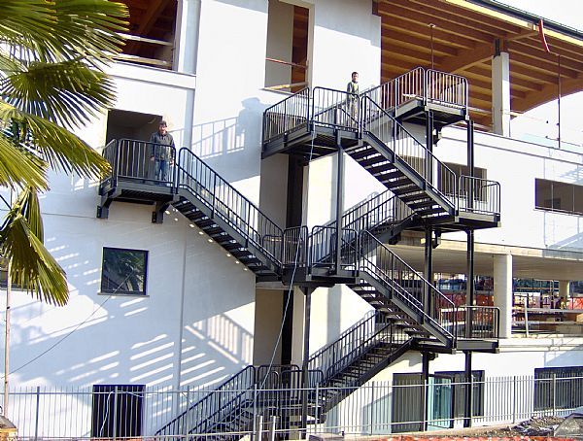
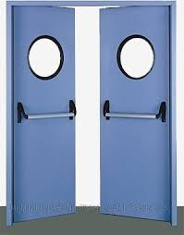
Kaçış Merdivenleri
- Duvar,taban ve tavanında hiçbir yanıcı madde kullanılamaz
- Yangına en az 120 dk dayanabilen duvar ve 90 dk dayanabilen
duman sızdırmaz kapı
- Havalandırılması ve basınçlandırılması gerekir
Acil Çıkış
-Bütün binalarda en az iki adet bulunmalı
-25 kişiden fazla yüksek tehlikeli mekanlarda en az 2
- 50 kişiden fazla her mekanda en az 2
- 500 kişiden fazla her mekanda en az 3
-1000 kişiden fazla her mekanda en az 4
Kaçış Rampaları
- Eğimi % 10 dan daha dik olamaz
- Tabanında kaymayı önleyen malzeme bulunmalı ve
-1000 kişiden fazla her mekanda en az 4

Slide 41
Kaçış Yolu Kapıları
- Genişliği en az 80 cm, yüksekliği 200 cm
- Turnike ve dönel kapılar çıkış yolu olamaz
- Kilitli olmamalı ve dışa açılmalı
- Kaçış merdiveni kapıları en az 90 dk. yangına
dayanıklı olmalı

Slide 42
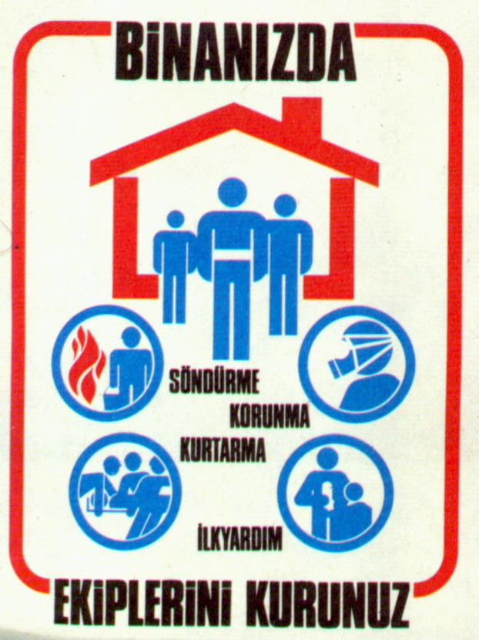
BİNALARDA KURULACAK YANGINDAN KORUNMA EKİPLERİ

Slide 43
YANGIN EKİPLERİN KURULUŞU ve GÖREVLERİ
a) Söndürme Ekibi (En az 3 kişi) : Binada çıkacak yangına derhal müdahale ederek söndürmek ve/veya genişlemesine mani olmak,
b) Kurtarma Ekibi (En az 3 kişi): Yangın vukuunda can ve mal kurtarma işlerini yürütmek,
c) Koruma Ekibi (En az 2 kişi): Kurtarma ekibince kurtarılan eşya ve evrakı korumak, yangın nedeniyle ortaya çıkması muhtemel panik ve kargaşayı önlemek,
d) İlk Yardım Ekibi (En az 2 kişi): Yangın nedeniyle yaralanan veya hastalanan kişilere ilk yardım yapmak.
Senede en az 1 kez söndürme ve tahliye tatbikatı yapılır.

Slide 44






ACİL DURUM ZİNCİRİ (YANGIN)
İtfaiye
(Tel. 0-110)
İlk Müdahale
Toplanma alanına gidiniz
Çalışan tarafından fark etme
Muhbire basınız
Sesli yangın alarmı düzenekleri en az 75 dB düzeyinde ses çıkarmalıdır.
Yangın
Son
Detektörler tarafından fark etme
Otomatik İtfaiyeye bildirim
İtfaiyeye kılavuzluk
Emir-Komuta „İtfaiye“
İnsan Hayatı Her Zaman Yangın’a Müdahale’den Önceliklidir!
Notes:
Notrufnummer Feuerwehr anpassen!
Didaktische Hinweise und Hintergrundinformationen
Hinweis auf vorbeugende Maßnahmen:
“Schweißerlaubnis“
Deaktivierung von Rauchmeldern bei bestimmten Arbeiten.
Beim Auslösen der Brandmeldeanlage (automatisch oder durch Handfeuermelder) wird auch die Sirene aktiviert. Weisen Sie die Mitarbeiter darauf hin, dass sie das Gebäude verlassen und sich zum Sammelplatz begeben sollen. Die Mitarbeiter sollen auch weitere Personen informieren. Die Anweisungen von Evakuierungs- und Führungskräften müssen befolgt werden.
Wenn möglich, Anlagen sichern (NOT-AUS drücken, Hauptschalter aus, Wasser abstellen, …).
Löschversuche nur bei Entstehungsbränden unternehmen. Keine Personen oder sich selbst durch Löschversuche gefährden.

Slide 45
İŞARETLER
Renk | Anlamı veya Amacı | Talimat ve Bilgi
Kırmızı | Yasak işareti | Tehlikeli hareket veya davranış
 | Tehlike alarmı | Dur, kapat, düzeneği acil durdur, tahliye et
 | Yangınla mücadele ekipmanı | Ekipmanların yerinin gösterilmesi ve ne olduğu
Sarı | Uyarı işareti | Dikkatli ol, önlem al, kontrol et
Mavi | Emredici (zorunluluk) işareti | Özel bir davranış ya da eylem Kişisel koruyucu donanım kullan
Yeşil | Acil kaçış, ilk yardım işareti | Kapılar, çıkış yerleri ve yolları, ekipman, tesisler

Slide 46


Yasaklayıcı İşaretler
Daire biçiminde, Beyaz zemin üzerine siyah piktogram, kırmızı çerçeve ve diyagonal çizgi
Yayalar geçemez
Suyla söndürmek
yasaktır
Ateşle yaklaşma
Sigara içilmez.
Ellemek yasaktır
İçilmez
Ellemeyiniz,
Forklift kullanımı
Yüksek voltaj
yasaktır

Slide 47
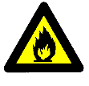



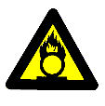










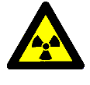


Uyarı İşaretleri
Sarı | Uyarı işareti | Dikkatli ol, önlem al, kontrol et
Üçgen şeklinde, Sarı zemin üzerine siyah piktogram, siyah çerçeve
Parlayıcı madde veya yüksek ısı
Patlayıcı madde
İyonlayıcı olmayan radyasyon
Asılı yük
Oksitleyici madde
Elektrik tehlikesi
Aşındırıcı madde
Kuvvetli manyetik alan
Engel
Toksik madde
Tehlike
Lazer ışını
İş makinası
Zararlı veya
tahriş edici madde
Düşük sıcaklık
Radyoaktif madde
Düşme tehlikesi
Biyolojik risk

Slide 48









Emredici İşaretler
Mavi | Emredici (zorunluluk) işareti | Özel bir davranış ya da eylem Kişisel koruyucu donanım kullan
Daire biçiminde, Mavi zemin üzerine beyaz piktogram
Koruyucu elbise giy
Yüz siperi kullan
Emniyet kemeri kullan
Gözlük kullan
Eldiven giy
İş ayakkabısı giy
Maske kullan
Baret giy
Yaya yolunu kullan

Slide 49

Yangın İşaretleri
Kırmızı | Yasak işareti | Tehlikeli hareket veya davranış
 | Tehlike alarmı | Dur, kapat, düzeneği acil durdur, tahliye et
 | Yangınla mücadele ekipmanı | Ekipmanların yerinin gösterilmesi ve ne olduğu
Dikdörtgen veya kare biçiminde, Kırmızı zemin üzerine beyaz piktogram
Yönler (Yardımcı bilgi işareti)
Yangın Tüpü
Yangın Telefonu
Yangın Merdiveni
Yangın Hortumu
Yangın Muhbiri

Slide 50

Acil Çıkış ve İlk Yardım İşaretleri
Dikdörtgen veya kare biçiminde, Yeşil zemin üzerine beyaz piktogram
Acil Çıkışlar
Acil Çıkışlar
Toplanma Yeri
Acil Çıkışlar
Acil Çıkışlar
Acil yardım ve
ilk yardım telefonu
Acil Çıkışlar

Slide 51
İKAZ İŞARETLERİ
Tahliye
Einrichtung
BRÄNDE VERHÜTEN
Verhalten im Brandfall
Ruhe bewahren
112
Brand melden
In Sicherheit bringen
Löschversuch
unternehmen
1.
2.
Yasak
Uyarı
Emredici
Yangın

Slide 52
GÜVENLİK İŞARETLERİ
Yangın (II)
0,1 m
0,1 m veya 0,18 m
0,1 m
m
2
,
1
.
.
.
m
8
,
0

Slide 53
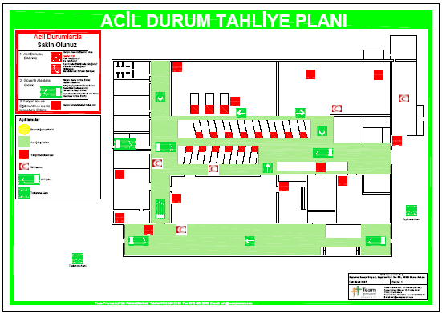
ACİL DURUM TAHLİYE PLANI
Acil Durum Tahliye Planlarını genelde giriş ve çıkışlarda bulabilirsiniz.

Slide 54


YANGIN !!! NE YAPMALI ?
1. Yangını haber veriniz
  Mevcutsa, Yangın Muhbirini kullanınız
  Değilse, İtfaiyeyi arayınız (110)
2. Yangına müdahaleyi deneyiniz
  Oluşmakta olan (daha küçük) yangını söndürmeye çalışınız
3. Yangının yayılmasını önleyiniz
  Binayı terk ederken kapıları ve pencereleri kapatınız

Slide 55
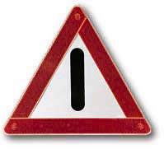
OLUŞMAKTA OLAN YANGINA
MÜDAHALE EDİNİZ !
1. Kendinizi riske atmayınız !
2. Her zaman kaçış yolunuzu açık tutunuz !
3. Dikkat:
  zehirli buharlar
  zehirli gazlar
  patlayıcı maddeler
  aşırı ısı

Slide 56
YANGIN – HER ZAMAN ACİL DURUMDUR
Unutmayınız:
* Binayı hızlı ve olabildiğince güvenli tahliye ediniz
* * Akıntıya karşı yüzmeyiniz çıkış yönüne doğru ilerleyiniz
* Mümkünse, kapıları ve pencereleri kapatınız

Slide 57
TOPLANMA ALANI
Toplanma alanına gidiniz:
tüm çalışanların toplanma alanına gelmesini sağlayınız
tekrar binaya yönelmelerini engelleyiniz
itfaiyeye, üst düzey yöneticilere olay hakkında bilgi veriniz
(örn: içeride birinin olup olmadığı hakkında)
İtfaiyeden veya üst düzey yöneticiden gelebilecek olan talimatlara dikkat ediniz! Acil Durumu sadece onlar yönetebilir!

Slide 58
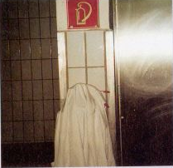
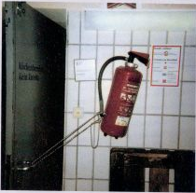
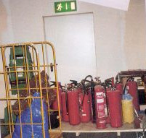
İNANILMAZ !

Slide 59
ASANSÖR - ÖLÜM KAPANI !
Dikkat ediniz :
asansörü kullandırmayınız,
yürüme engelli olsa bile !
Yangın Durumunda
kullanmayınız !
Yangın anında asansör sensörü, asansörü ölüm kapanına çevirir !

Slide 60
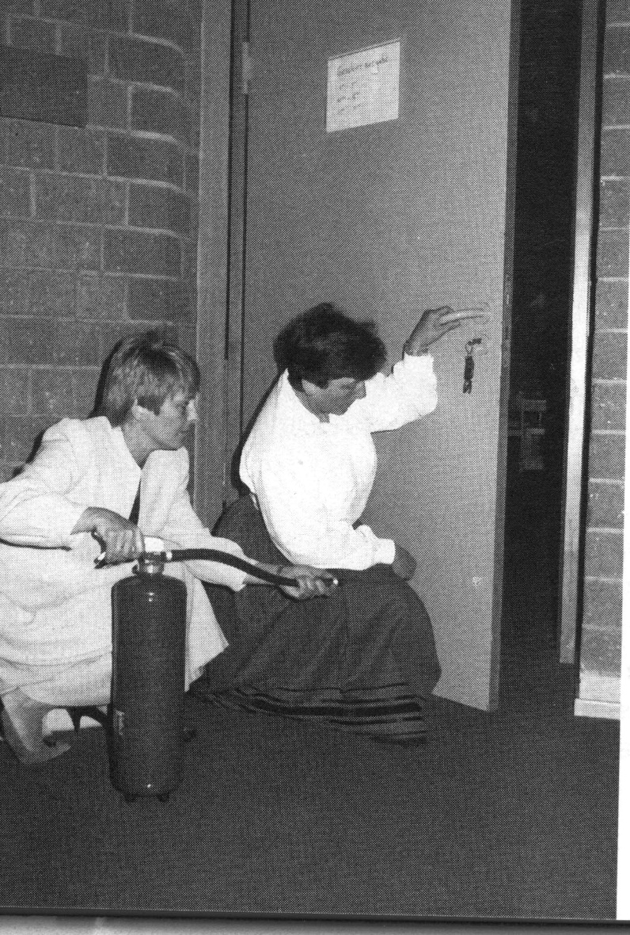
DOĞRU SÖNDÜRME FAALİYETLERİ (I)
Düşünerek davranın!!
Kendi sağlığınız ve güvenliğiniz önceliklidir!!
Notes:
60

Slide 61
DOĞRU SÖNDÜRME FAALİYETLERİ (II)
Yangını rüzgarı arkanıza alarak söndürünüz
Yüzey yangınlarını önden başlayarak söndürünüz
Notes:
61

Slide 62
DOĞRU SÖNDÜRME FAALİYETLERİ (III)
Dikkat: Damlar ve akar yangınları yukarıdan aşağıya doğru söndürünüz
Fazla söndürücü olduğunda, hepsini birden kullanınız – sırayla değil!
Notes:
62

Slide 63
DOĞRU SÖNDÜRME FAALİYETLERİ (IV)
Tekrar alevlenmesine karşı dikkatli olunuz!!!
Kullanılmış söndürücüleri yerlerine bırakmayınız!!! Bunları tekrar doldurulmak üzere görevlilere teslim ediniz.
Notes:
63

Slide 64
FELAKET BAŞA GELMEDEN EVVEL ÖNLEYİCİ TEDBİRLERİ DÜŞÜNMEK LAZIMDIR.
GELDİKTEN SONRA DÖVÜNMENİN FAYDASI YOKTUR..

Slide 65
BİNALARIN YANGINDAN KORUNMASI HAKKINDA YÖNETMELİK
Karada ve suda,sürekli veya geçici,resmi ya da özel,yer altı veya yerüstü,bunların ilave, değişiklik ve onarımlarını içine alan sabit ve hareketli tesisler yapı sayılır ve bu yönetmelik hükümlerine tabidir.
TSK bina tesis, eğitim,tatbikat alanları için yangın önlemleri→Milli Savunma Bakanlığınca alınır.
Amaç
MADDE 1- (1) Bu Yönetmeliğin amacı; kamu kurum ve kuruluşları, özel kuruluşlar ve gerçek kişilerce kullanılan her türlü yapı, bina, tesis ve işletmenin, tasarımı, yapımı, işletimi, bakımı ve kullanımı safhalarında çıkabilecek yangınların en aza indirilmesini ve herhangi bir şekilde çıkabilecek yangının can ve mal kaybını en aza indirerek söndürülmesini sağlamak üzere, yangın öncesinde ve sırasında alınacak tedbirlerin, organizasyonun, eğitimin ve denetimin usul ve esaslarını belirlemektir.

Slide 66
BİNALARIN YANGINDAN KORUNMASI HAKKINDA YÖNETMELİK
Tanımlar
MADDE 4- (1) Bu Yönetmeliğin uygulanmasında;
a) Acil durum: Afet olarak değerlendirilen olaylar ile dikkatsizlik, tedbirsizlik, ihmal, kasıt ve çeşitli sebeplerle meydana getirilen olayların yol açtığı hâlleri,
b) Acil durum ekibi: Yangın, deprem ve benzeri afetlerde binada bulunanların tahliyesini sağlayan, olaya ilk müdahaleyi yapan, arama-kurtarma ve söndürme işlerine katılan ve gerektiğinde ilk yardım uygulayan ekibi,
c) Acil durum planları: Acil durumlarda yapılacak müdahale, koruma, arama-kurtarma ve ilk yardım iş ve işlemlerinin nasıl ve kimler tarafından yapılacağını gösteren ve acil durum öncesinde hazırlanması gereken planları,
e) Alevlenme noktası: Isınan maddeden çıkan gazların, bir alevin geçici olarak yaklaştırılıp uzaklaştırılması sonucunda yanmayı sürdürdüğü en düşük sıcaklığı
ğ) Basınçlandırma: Kaçış yollarındaki iç hava basıncını yapının diğer mekanlarındaki basınca göre yüksek tutarak duman sızıntısını önleme yöntemini

Slide 67
Tanımlar (devam)
J) Duman Haznesi: İçinde dumanın toplanması amacıyla tavanda tasarlanan hacmi
l) Duman Perdesi: Yükselen dumanın yanal yayılımını sınırlamak amacıyla tavanda sabit konumda uzaktan kapatılabilen veya bir algılayıcı uyarısıyla kapanan, yangına karşı dayanıklı bölücü perdeyi
n) Duman yönlendirme bacası: Yangın hâlinde, dumanların istenilen yöne çekilerek yangının genişlemesini önlemeye yönelik bacaları
p) Islak borulu yağmurlama sistemi: Boruları sürekli olarak su ile dolu durumda tutulan otomatik söndürme sistemini,
s) Kademeli yatay tahliye: Kullanıcıların yangından uzaklaşarak aynı kat seviyesinde yer alan yangın geçirimsiz komşu kompartımana sığınmasını,
aa) Kullanıcı yükü: Herhangi bir anda, bir binada veya binanın esas alınan belirli bir bölümünde bulunma ihtimali olan toplam insan sayısını,
bb) Kullanıcı yük katsayısı: Yapılarda kişi başına düşen kullanım alanının metrekare cinsinden m2/kişi olarak ifadesini,

Slide 68
Tanımlar (devam)
cc) Kuru boru sistemi: Normalde içinde su bulunmayan, yangın hâlinde itfaiyenin zemin seviyesinden su basabileceği boruyu,
mm) Yağmurlama (sprinkler) sistemi: Yangını söndürmek, soğutmayı sağlamak ve gelişen yangını itfaiye gelinceye kadar sınırlamak amacı ile kurulan ve su püskürtmesi yapan otomatik sistemi,
rr) Yangın duvarı: İki bina arasında veya aynı bina içinde farklı yangın yüküne sahip hacimlerin birbirinden ayrılması gereken hâllerde, yangının ilerlemesini ve yayılmasını belirlenmiş bir süre için durduran düşey elemanı,
şş) Yangın kapısı: Bir yapıda kullanıcılar, hava veya nesneler için dolaşım imkânı sağlayan, kapalı tutulduğunda duman, ısı ve alev geçişine belirli bir süre direnecek nitelikteki kapı, kapak veya kepengi,
tt) Yangın kompartımanı: Bir bina içerisinde, tavan ve taban döşemesi dâhil olmak üzere, her yanı en az 60 dakika yangına karşı dayanıklı yapı elemanları ile duman ve ısı geçirmez alanlara ayrılmış bölgeyi,
ccc) Bina yüksekliği 21.50 m’den, yapı yüksekliği 30.50 m’den fazla olan binaları,

Slide 69
Kimler Sorumlu?
Yönetmeliğin Uygulanmasından,
a) Yapı ruhsatı vermeye yetkili idareler,
b) Yatırımcı kuruluşlar,
c) Yapı sahipleri,
ç) İşveren veya temsilcileri,
d) Tasarım ve uygulamada görevli mimar ve mühendisler ile uygulayıcı
yükleniciler ve imalatçılar,
e) Yapı yapılmasında ve kullanımında görev alan müşavir, danışman,
proje kontrol, yapı denetimi ve işletme yetkilileri,
görevli, yetkili ve sorumludur.

